Slide 1
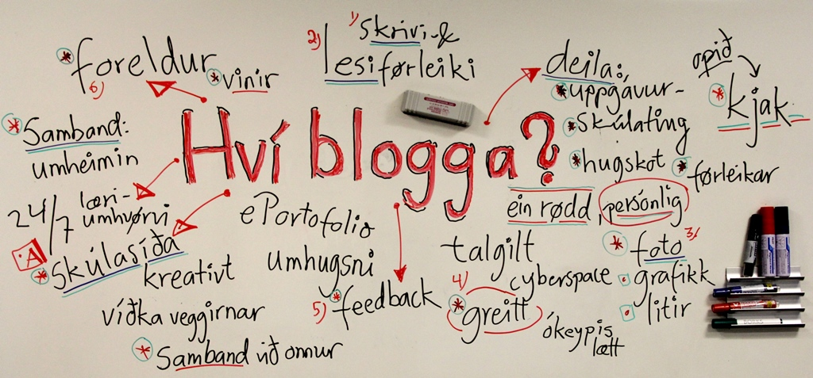
Lat næmingin sleppa at blogga!

Slide 2
Hvat er ein bloggur?
Lat næmingin sleppa at blogga!

Slide 3
Ein bloggur er tín meining á skrift
Lat næmingin sleppa at blogga!

Slide 4
tínari skrift
Lat næmingin sleppa at blogga!

Slide 5
her er mín...
Lat næmingin sleppa at blogga!

Slide 6
foto og stuttboð: Instagram og Twitter
Lat næmingin sleppa at blogga!

Slide 7
Her fara vit at skriva og geva nøkur skúlaboð um tað...
Lat næmingin sleppa at blogga!

Slide 8
...í almenna og opna rúminum
Lat næmingin sleppa at blogga!

Slide 9
Til ber eisini at skriva í afturlatnum rúmum...
Lat næmingin sleppa at blogga!

Slide 10
...skulu vit fá nakað úr tøknini, mugu vit tora at brúka hana saman við øðrum...
Lat næmingin sleppa at blogga!

Slide 11
Ein web 2.0 blogguppskrift:
Lat næmingin sleppa at blogga!

Slide 12
Verð tendraður!
Lat næmingin sleppa at blogga!

Slide 13
siðiligur, men hvassur
Lat næmingin sleppa at blogga!

Slide 14
Yvir blogginum stendur ein mynd
Lat næmingin sleppa at blogga!

Slide 15
tín mynd
Lat næmingin sleppa at blogga!

Slide 16
Bið um loyvi, um tú avmyndar fólk, sum hyggja í kamera
Lat næmingin sleppa at blogga!

Slide 17
Skriva stutt
Lat næmingin sleppa at blogga!

Slide 18
Být sundur í stubbar
Lat næmingin sleppa at blogga!

Slide 19
heldur enn langar brokkmanslestrar
Lat næmingin sleppa at blogga!

Slide 20
ikki meir enn 3 minuttir at lesa
Lat næmingin sleppa at blogga!

Slide 21
‘We learned more from a 3 minute record, baby, than we ever learned in school’
Lat næmingin sleppa at blogga!

Slide 22
Royn teg fyrst við 100 orðum
Lat næmingin sleppa at blogga!

Slide 23
5 reglubrotum
Lat næmingin sleppa at blogga!

Slide 24
Verð egin
Lat næmingin sleppa at blogga!

Slide 25
tú sjálv
Lat næmingin sleppa at blogga!

Slide 26
skapa títt egna mál og orðalag
Lat næmingin sleppa at blogga!

Slide 27
Les meira enn tú skrivar
Lat næmingin sleppa at blogga!

Slide 28
hvat blogga onnur um?
Lat næmingin sleppa at blogga!

Slide 29
viðmerk á teirra bloggum
Lat næmingin sleppa at blogga!

Slide 30
fá hugskot frá teimum
Lat næmingin sleppa at blogga!

Slide 31
deil myndir
Lat næmingin sleppa at blogga!

Slide 32
ikki ganga ov høgt upp í hagtøl
Lat næmingin sleppa at blogga!

Slide 33
sitemeter google analytics statcounter
Lat næmingin sleppa at blogga!

Slide 34
skriva fyrst og fremst fyri teg sjálva
Lat næmingin sleppa at blogga!

Slide 35
so kemur restin...
Lat næmingin sleppa at blogga!

Slide 36
At skriva læra vit bara við at skriva
Lat næmingin sleppa at blogga!

Slide 37
Sig so øðrum um tín blogg
Lat næmingin sleppa at blogga!

Slide 38
tosa við fólk, tú kennir
Lat næmingin sleppa at blogga!

Slide 39
ikki trøll og provokatørar
Lat næmingin sleppa at blogga!

Slide 40
Blogga um tað, sum tú veitst nakað um
Lat næmingin sleppa at blogga!

Slide 41
Blogga um tíni ynski og tínar dreymar
Lat næmingin sleppa at blogga!

Slide 42
Blogga um eitt tiltak, sum tú ert við í
Lat næmingin sleppa at blogga!

Slide 43
Blogga um tað, sum tú hevur hug at granska
Lat næmingin sleppa at blogga!

Slide 44
Verð sannførd um, at:
Lat næmingin sleppa at blogga!

Slide 45
Bloggin vilt tú vísa øðrum
Lat næmingin sleppa at blogga!

Slide 46
tí hann er tín og tú ert góð við hann
Lat næmingin sleppa at blogga!

Slide 47
Málið er pallurin, sum tú hevur valt
Lat næmingin sleppa at blogga!

Slide 48
Hald teg til tað málið
Lat næmingin sleppa at blogga!

Slide 49
Skriftin er grundin, sum bloggurin byggir á
Lat næmingin sleppa at blogga!

Slide 50
Deil út á allar pallar, so fært tú mestu sjónligheit
Lat næmingin sleppa at blogga!

Slide 51
tí tín meining ger mun, og kanska kanst tú fáa onnur at blogga eisini
Lat næmingin sleppa at blogga!

Slide 52
tú ert ein bloggmissionerur
Lat næmingin sleppa at blogga!

Slide 53
Svara øllum, tí tað var tú, sum byrjaði kjakið
Lat næmingin sleppa at blogga!

Slide 54
í samanknýtta netsamfelagnum
Lat næmingin sleppa at blogga!

Slide 55
har fremsta uppgáva ikki er at verja og fjala seg...
Lat næmingin sleppa at blogga!

Slide 56
...men at mynda og orða seg
Lat næmingin sleppa at blogga!

Slide 57
Í fyrstuni...
Lat næmingin sleppa at blogga!

Slide 58
Amen
Lat næmingin sleppa at blogga!

